Slide 1



ỦY BAN NHÂN DÂN QUẬN LONG BIÊN
TRƯỜNG MẦM NON GIANG BIÊN
LĨNH VỰC PHÁT TRIỂN NHẬN THỨC
Đề tài:
Gộp 2 nhóm trong phạm vi 3 đếm và nói kết quả
.
Độ tuổi: 4-5 tuổi
Cô giáo: Nguyễn Thị Thường
Trần T Hồng Liên

Slide 2



ỔN ĐỊNH TỔ CHỨC
Bài hát: Gà trống, mèo con và cún con

Slide 3

ÔN ĐẾM, NHẬN BIẾT CÁC NHÓM ĐỐI TƯỢNG
TRONG PHẠM VI 3

Slide 4
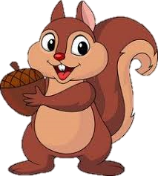

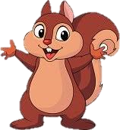
3

Slide 5

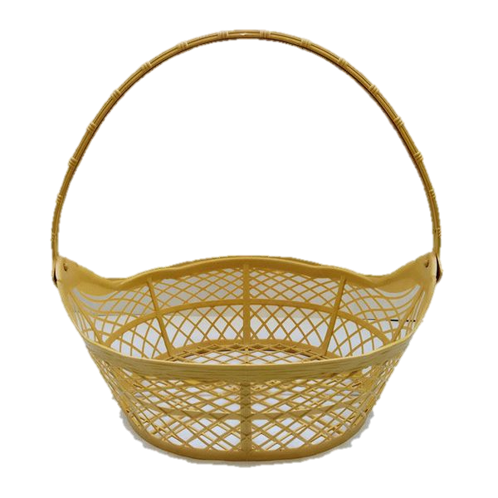

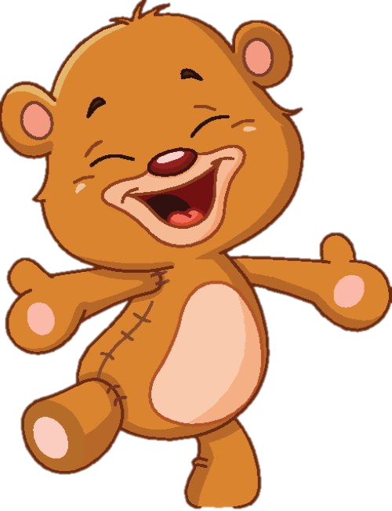


3

Slide 6
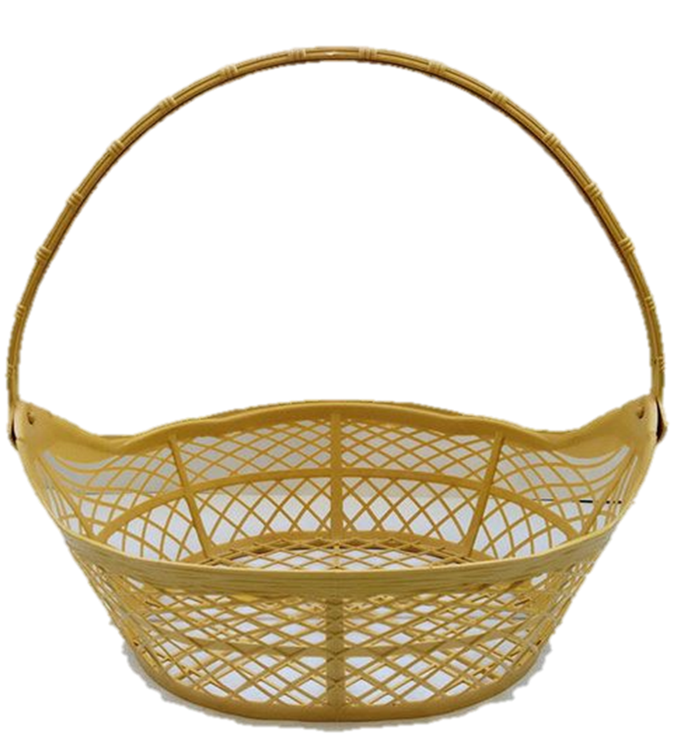
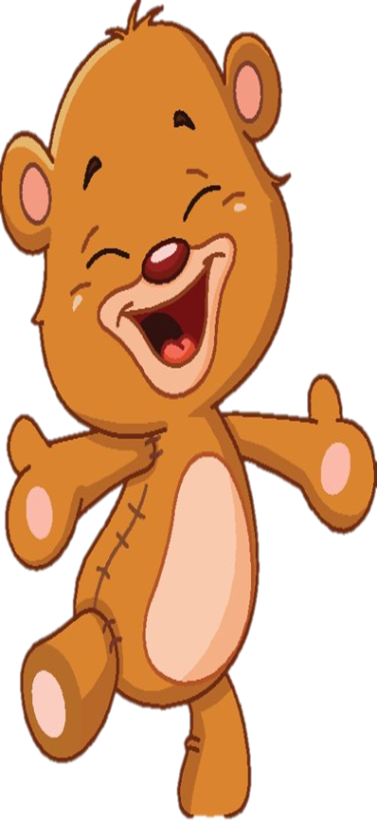
1
2
3
2

Slide 7
GỘP 2 NHÓM ĐỐI TƯỢNG TRONG PHẠM VI 3

Slide 8
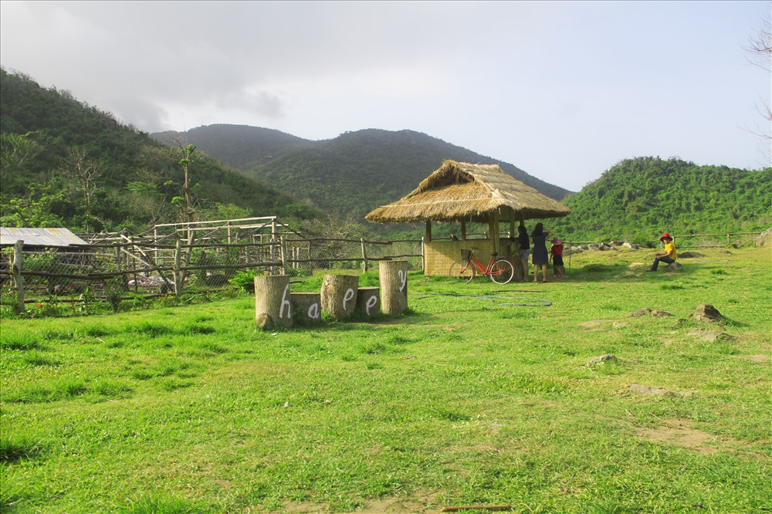
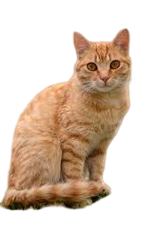
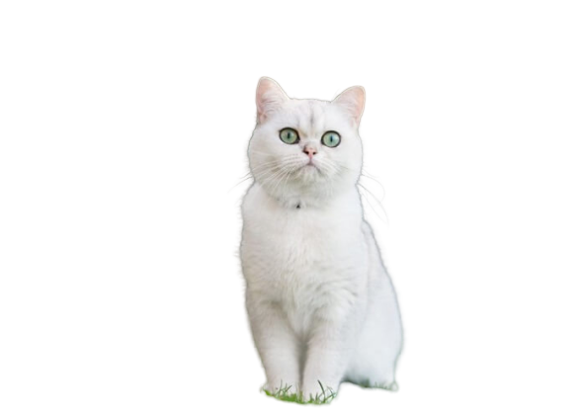
2
3
1

Slide 9
3

Slide 10
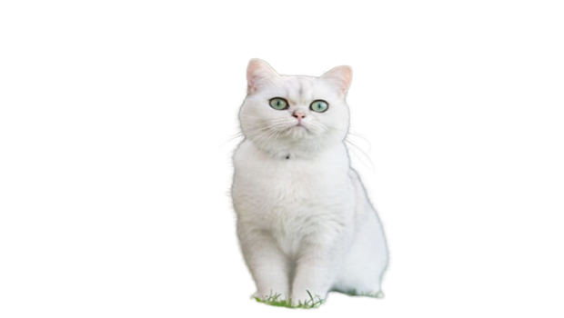
Gộp 1 và 3 hay 3 và 1
2
3
1

Slide 11

3

Slide 12
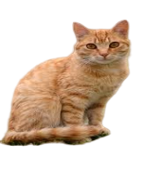



Có 1 cách gộp 2 nhóm đối tượng
trong phạm vi 3.
Cách 1
Hay
2
1
1
2

Slide 13

Ôn luyện củng cố

Slide 14
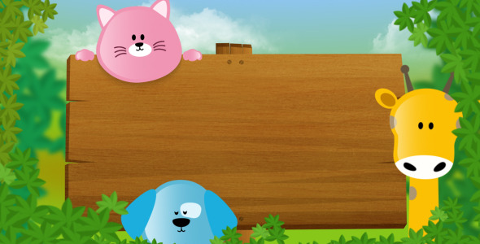
TRÒ CHƠI
HỘP QUÀ BÍ MẬT

Slide 15






Slide 16

3
1-3
1-2
1-1

Slide 17



Tìm tổng số người có trong nhà?
3
1
2
3
2
1
1
2
3
4

Slide 18



Hãy tìm cái cây có cách gộp 2 nhóm đối tượng trong phạm vi 3?
2
1

Slide 19


Sóc mẹ có 2 túi hạt dẻ. Khi mẹ Sóc gộp 2 túi lại với nhau thì có tất cả bao nhiêu hạt dẻ?
3
1
2

Slide 20


Chúc các bé chăm ngoan học giỏi
Kết thúc

